Slide 1
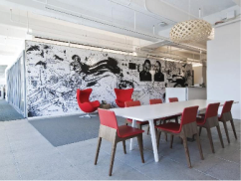
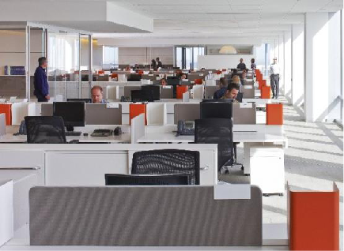
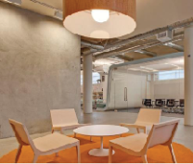
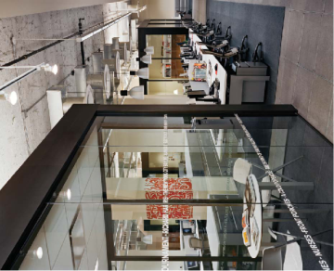
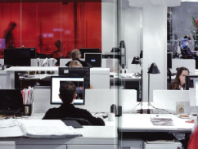
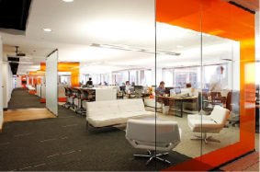
빅데이터를 활용한 스마트데이터
전문가 양성과정
19.06.13
- 도전미션 3개 선택, ggplot 활용 표현하기 -
오진영

Slide 2
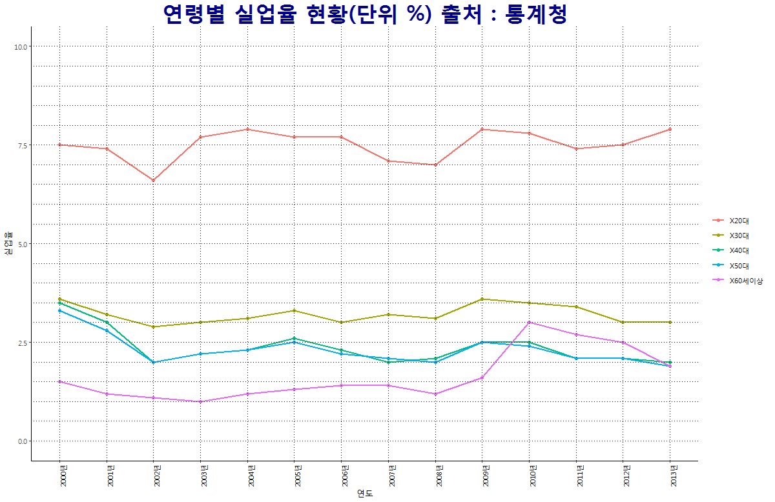
coding
# 3-3 취직하기 정말 어렵네요
gg <- read.csv('2000-2013년 연령별실업율_연령별평균_세로.csv')
gg_long <- melt(gg, id=c('연도'),
variable.name = '연령', value.name= '실업율')
ggplot(gg_long, aes(x =연도, y =실업율, color = 연령, group=연령)) +
geom_line( size=1) +
scale_color_discrete(' ')+
geom_point(size = 1.5) +
geom_vline(xintercept=seq(0,14,1), linetype="dotted", size= 0.1) +
gg <- read.csv('2000-2013년 연령별실업율_연령별평균_세로.csv')
gg_long <- melt(gg, id=c('연도'),
variable.name = '연령', value.name= '실업율')
ggplot(gg_long, aes(x =연도, y =실업율, color = 연령, group=연령)) +
geom_line( size=1) +
scale_color_discrete(' ')+
geom_point(size = 1.5) +
geom_vline(xintercept=seq(0,14,1), linetype="dotted", size= 0.1) +
result

Slide 3
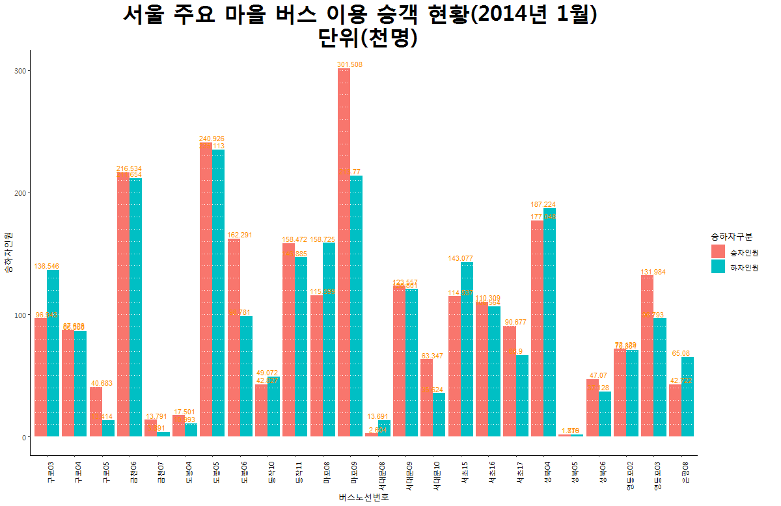
coding
# 3-6 콩나물 마을 버스 찾아달래요!
bus <- read.csv('버스노선별이용현황합계.csv')
bus$승차인원 <- bus$승차인원/1000
bus$하차인원 <- bus$하차인원/1000
bus1 <- melt(bus,id =c('버스노선번호'), variable.name = '승하차구분', value.name='승하차인원')
ggplot(bus1, aes(x =버스노선번호, y = 승하차인원, fill = 승하차구분)) +
geom_bar(position= 'dodge', stat = 'identity') +
geom_vline(xintercept=seq(0,32,1), linetype="dotted", size= 0.1) +
geom_hline(yintercept=seq(0,300,10), lty='dotted', size=0.1, col = 'white') +
theme_classic(base_family="malgun",base_size=10) +
theme(axis.text.x=element_text(angle=90, hjust=1, vjust=1, colour="black", size=8)) +
ggtitle(paste('서울 주요 마을 버스 이용 승객 현황(2014년 1월)','\n','단위(천명)')) +
theme(plot.title=element_text(face="bold", size=25,
hjust=0.5, color="black")) + geom_text(aes(label=승하차인원),color = 'dark orange',
vjust=-0.3,size=3)
result

Slide 4
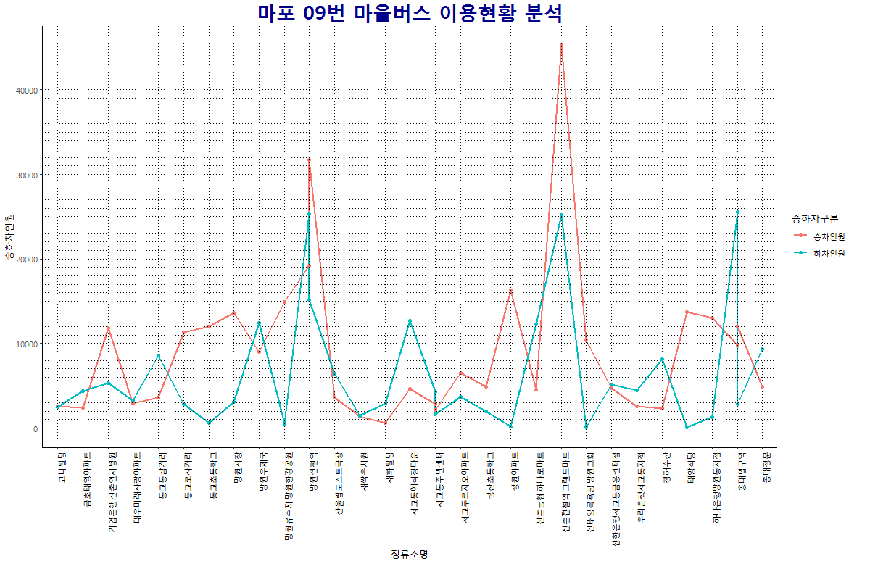
coding
# 3-7, 마포 09번 마을 버스 이용현황 분석
mapo <- read.csv('마포09번이용현황.csv')
mapo1 <- melt(mapo,id =c('정류소명'), variable.name = '승하차구분', value.name='승하차인원')
ggplot(mapo1, aes(x =정류소명, y =승하차인원, color = 승하차구분, group=승하차구분)) +
geom_line(size=1) +
geom_point(size = 1.5) +
geom_vline(xintercept=seq(0,32,1), linetype="dotted", size= 0.1) +
geom_hline(yintercept=seq(0,40000,1000), lty='dotted', size=0.1) +
theme_classic(base_family="malgun",base_size=10) +
theme(axis.text.x=element_text(angle=90, hjust=1, vjust=1,
colour="black", size=8)) +
ggtitle(paste('마포 09번 마을버스 이용현황 분석')) +
theme(plot.title = element_text(family="malgun",
face = 'bold',
hjust = 0.5,
size = 20,
color = 'darkblue'))
result

Slide 5
감사합니다

